Slide 1

Közegészségtan járványtan
Légutakon keresztül terjedő fertőzések járványtana

Slide 2
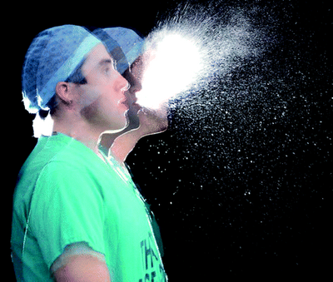
Légutakon keresztül terjedő fertőző betegségek
Légúti fertőzésről beszélünk minden olyan esetben, amelyben a kórokozó kilégzéskor (köhögés, tüsszentés, beszéd) elhagyja a szervezetet és levegővel belégzéskor kerül a másik ember légútjaiba (cseppfertőzés)
A fertőzés könnyen
terjed
Gyakoriak

Slide 3
Légutakon keresztül terjedő fertőző betegségek
Ezen fertőzéseknél az aspecifikus védekezési módok minimális eredménnyel kecsegtetnek, ezért a megelőzések leghatékonyabb módja a védőoltások alkalmazása
  Oltási rendszerünk európai viszonylatban is élenjáró
  Életkorhoz kötött oltásoknak kiemelt jelentősége van
Notes:
1998- amióta kell jelenteni
10 oltás – folyamatosba- tuberculosis, diphteria, pert., tetanus, poliomyelitis, morbilli, rubeola, mumpsz, haemophylus influenzae, hepatitis B + 2009 óta pneumococcus ellen is
Nemzetközi utazásokkal kapcsolatos oltások! Évente 3.000-en veszik igénybe-sárgaláz, többi önkéntes
Védőoltás-2019!

Slide 4
Légutakon keresztül terjedő fertőző betegségek
Fontosabb légúti fertőző betegségek
Bakteriális fertőzések
  Diftéria
  Haemophilus influanzae meningitis
  Pertussis
  Tuberculosis
  Scarlatina
  Legionellosis
  Meningitis epidemica
  Streptococcus pneumoniák
  (Lepra)
Vírusfertőzések
  Influenza
  Madárinfluenza
  Varicella
  Mononucleosis infectiosa
  Légúti óriássejtes vírus (RSV)
  Coronavírus (SARS-coronavírus)

Slide 5
Légutakon keresztül terjedő fertőző betegségek
Diphteria (diftéria, torokgyík) I.
Világszerte súlyos, magas letalitással járó rettegett gyermekbetegség a XIX-XX. században
Utolsó hazai megbetegedés 1990-ben, laboratóriumi fertőzés volt

Slide 6
Légutakon keresztül terjedő fertőző betegségek
Diphteria (diftéria, torokgyík) II.
Kórokozó
  Corynebacterium diphteriae
  Külső behatásokra nagymértékben rezisztens
  Szokásos fertőtlenítőszerekkel, penicillin szemben érzékeny
  A patogén törzsek igen erősen mérgező hőérzékeny exotoxint termelnek
  A toxin hővel és formalinnal toxoiddá alakítható
  Megbetegítő képessége csak a toxintermelő törzseknek van

Slide 7
Légutakon keresztül terjedő fertőző betegségek
Diphteria (diftéria, torokgyík) III.
Betegség kialakulása, patogenezis
  Nyálkahártyákon (orr, torok, gége, conjunctiva, vulva), ritkábban a bőr sérülésein keresztül jut a szervezetbe localisan elszaporodik, a toxin fibrinosus gyulladást, sejtelhalást okoz, amely álhártyaképződéshez vezet. A toxin felszívódik, a vérárammal és a nyirokkal jut a különböző szervekhez (szív, közp. idegrendszer, máj, vese, mellékvese) és súlyos elváltozásokat okoz
Notes:
Vulva-női nemi szerv külső része

Slide 8
Légutakon keresztül terjedő fertőző betegségek
Diphteria (diftéria, torokgyík) IV.
Lappangási idő általában: 2-5 nap
Fertőzés forrása:
  Beteg ember,
  a rekonvaleszcens ürítő
  kórokozó hordozó
Terjedési mód:
  cseppfertőzéssel
  közvetlen kontaktussal
  szennyezett tárgyakkal
  ritkán tejjel
Bejelentendő, sürgőséggel NNK-ba is!
Kórlefolyás:
  1. hét: helyi és toxicus tünetek
  2. hét: szervi tünetek
Kötelező diagnosztikus, illetve felszabadító vizsgálat céljára a beteg torkából és orrából, egyéb lokalizáció esetén (vulva, sebdiphtheria) pedig ezekről a helyekről vett váladékot kell küldeni az NNK-ba bakteriológiai és toxinkimutatási vizsgálatra - a vizsgálati anyag vétele előtt nem szabad helyi kezelést (torokecsetelést, öblítést stb.) végezni
Kezelés: antibiotikum
Felszabadító vizsgálat: Kötelező a beteg antibiotikus kezelésének befejezése után 48 óra múlva a 2 napos időközzel, 2 alkalommal végzett bakteriológiai vizsgálat

Slide 9
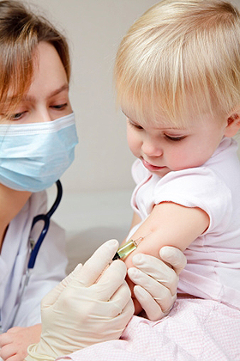
Légutakon keresztül terjedő fertőző betegségek
Diphteria (diftéria, torokgyík) V.
Tartós immunitás marad vissza a betegség kiállása után
Kontagiozitási index kb. 20%
Megelőzés: Legfontosabb életkorhoz kötött kötelező védőoltás - védőoltási módszertani levél szerint

Slide 10
Légutakon keresztül terjedő fertőző betegségek
Parotitis epidemica (mumpsz, járványos fültőmirigylob) I.
Kórokozó: mumpszvírus
Patogenezis
  A légutak nyálkahártyájában szaporodik
Viraemia (vírus a vérbe kerül) útján jut a mirigyes szervekhez (nyálmirigyek, pancreas, here) és az idegrendszerbe
Inkubációs idő:14-25 nap, átlag 18 nap
Klinikai tünet nélküli (inapparens) fertőzés
Enyhe felsőlégúti betegség (láz, parotis duzzanat)
Több szervrendszer érintettsége zajlik
(hasnyálmirigy, here, ovárium gyulladás, központi idegrendszer-meningo-encephalitis)
Szövődmény: süketség, sokízületi gyulladás (polyarthritis), monoarthritis, arthralgia

Slide 11
Légutakon keresztül terjedő fertőző betegségek
Parotitis epidemica (mumpsz, járványos fültőmirigylob) II.
Fertőzés forrása a beteg ember vagy kórokozó ürítő ember. Betegség kialakulása előtt 2 nappal a legfertőzőbb
Terjedési mód: közvetlen kontaktus, cseppinfekció
A betegség iránti fogékonyság általános, életre szóló immunitás marad vissza
Téli – tavaszi szezonalitású

Slide 12
Légutakon keresztül terjedő fertőző betegségek
Parotitis epidemica (mumpsz, járványos fültőmirigylob) III.
Jelentés: bejelentésre kötelezett
Elkülönítés: a beteget a klinikai tünetek teljes megszűnéséig el kell különíteni
Járványügyi laboratóriumi vizsgálat: Mumpsz elleni oltás ellenére megbetegedett gyermekeknél kötelező
Az első vérmintát a betegség korai szakában, a másodikat két hét múlva kell beküldeni-savópár!
Fertőtlenítés a beteg környezetében
Védőoltás

Slide 13

Légutakon keresztül terjedő fertőző betegségek
Rubeola I.
Enyhe, akut gyermekkori kiütéses vírus betegség
Kórokozó:Togaviridae család Rubivirus-genus egyetlen ismert tagja
Patomechanizmus:
A légutak nyálkahártyáján jut be a szervezetbe a hámsejtekben, majd a nyirokcsomókban szaporodik viraemia
24-48 óra múlva vírus neutralizáló ellenanyagok eltűnik a vérből kiütések
Orr- és garatváladékban a kiütés előtt 7 naptól a kiütések megjelenése után 2 hétig kimutatható

Slide 14
Légutakon keresztül terjedő fertőző betegségek
Rubeola II.
Áthalad a placentán és bejut a magzatba, az esetek 2/3-ban csak a placenta fertőződik meg, 1/3 arányban a magzat is
A magzat szerveiben a vírus elszaporodik, a magzat fejlődése lelassul
Magzati ártalmak:
  Spontán abortus
  Magzatelhalás
  Magzati rubeola fertőzés
  Congenitalis fejlődési rendellenességek
  Újszülött maradandó károsodása (mentalis retardatio)

Slide 15
Klinikai tünetek
Légutakon keresztül terjedő fertőző betegségek
Rubeola III.
Inkubációs idő: 14-23 nap, általában 18 nap
A kiütések előtt 1-5 nappal bevezető (prodromális) tünetek
A kiütések előtt 1-4 nappal nycs. megnagyobbodás, főleg a fül mögött
Bőrkiütés: arc – törzs – végtagok, átlag 3 nap alatt megszűnik
Ritka szövődmény: agyi működészavar (encephalopathia)

Slide 16
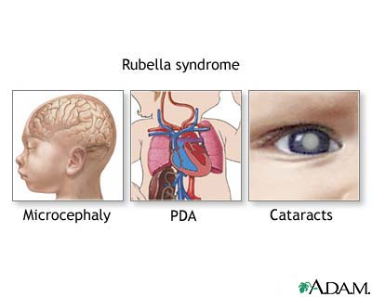
Kongenitális rubeola szindróma (CRS)
Légutakon keresztül terjedő fertőző betegségek
Rubeola IV.
Szürkehályog (cataracta), veleszületett szívhiba, süketség, koponyaméret csökkenés (microcephalia)

Slide 17
Légutakon keresztül terjedő fertőző betegségek
Rubeola V.
Fertőző forrás: beteg ember
Terjedési mód: cseppinfekcióval tartós együttélés kapcsán
Lehet enyhe tünetes infekció
Fogékonyság általános
Életre szóló immunitás
Téli-tavaszi szezonalitású

Slide 18
Teendők a beteg környezetében:
Légutakon keresztül terjedő fertőző betegségek
Rubeola VI.
A betegekkel érintkezett terhes nők felderítése
A terhességük első 3 hónapjában lévő expozíciónak kitett gravidák fogékonyságát, illetve esetleges fertőződését vírusszerológiai vizsgálattal kell ellenőrizni
Megelőzés: védőoltás!

Slide 19
Kanyaró
Kórokozó: Morbillivírus
Cseppfertőzés útján terjed
Első szaporodási helye a légzőhám ->nyirokrendszeren keresztül jut a nyirokcsomókba ->tovább szaporodik és a nyirokrendszeren keresztül a véráramba jut, a makrofágokban és a fehérvérsejtekben szaporodik tovább
Másodlagos viraemia -> bőrtünetek

Slide 20
Kanyaró
Lappangási idő 9-10 nap
Prodromális (bevezető) vagy hurutos szak
  Láz, nátha, kötőhártyagyulladás (conjuctivitis) köhögés
  Koplik foltok- száj nyálkahártyán piros foltok, nagyőrlő magasságában
Kiütéses szak
  Exanthemák: piros, kissé kiemelkedő kiütés az arcon, a mellen, majd a törzsön és a végtagokon
  Súlyos nagybeteg benyomását kelti a gyermek
Lábadozás
  Korpádzó hámlás, barnás pigmentáció
Különleges lefolyású morbillik
  Mitigált pl.: védőoltást egy alkalommal kapott-enyhe nem típusos tünetek-DE fertőző forrás
  Toxikus

Slide 21
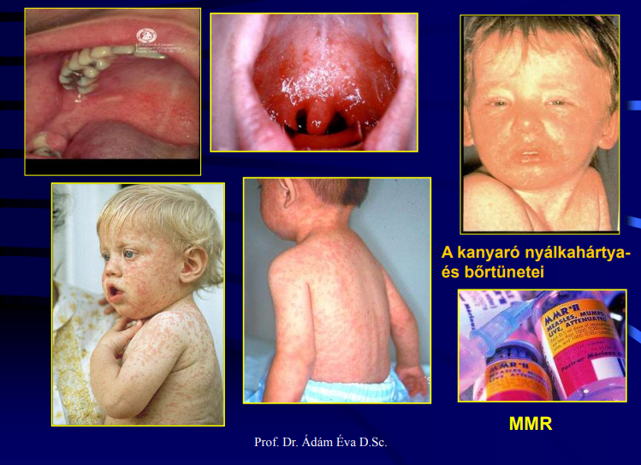
Kanyaró

Slide 22
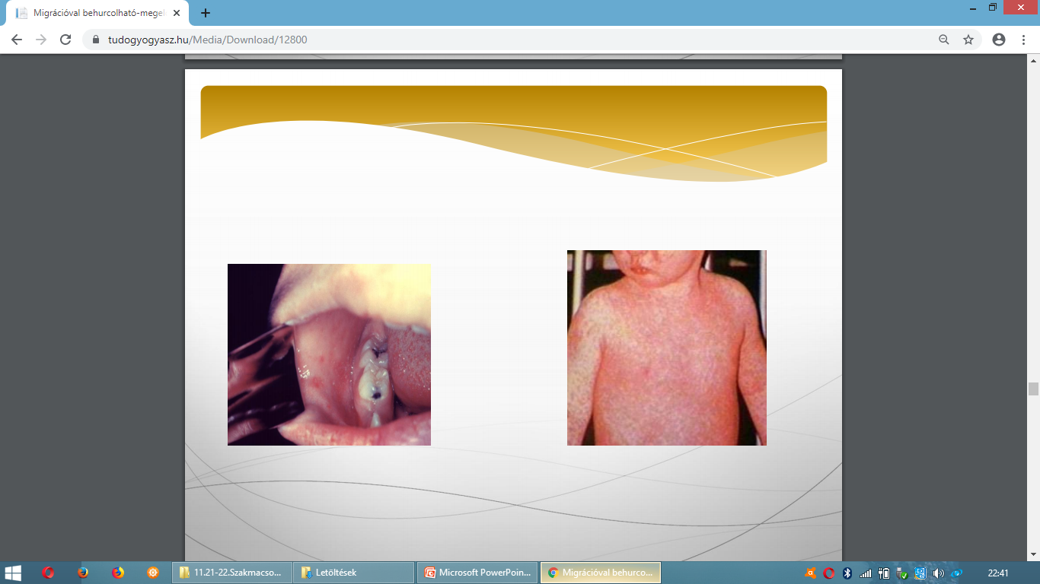
Kanyaró
Forrás: dr. Nemes

Slide 23
Kanyaró
Szövődmények
  Pneumonia
  Bakteriális felülfertőződés miatt bronchopneumonia
  Szövődmények egy része letalis kimenetelű is lehet

Slide 24
Kanyaró
A kanyaró iránti fogékonyság általános
Kontagiozitás indexe csaknem 100%-os
  Az egyik legragályosabb betegség,
    Teljesen fogékonyak körében egy beteg akár 18 embert is képes megbetegíteni
A fertőzés forrása kizárólag a beteg
A vírus a beteg orr-, szájváladékaival kerül a külvilágba, a fertőzés cseppfertőzés útján terjed
Notes:
A kanyaró súlyos betegség, megterheli az immunrendszert, ritka virális szövődménye az encephalitis és a vírusos pneumónia, gyakrabban alapoz meg bakteriális szövődményként középfül- és tüdőgyulladást. A kanyaró okozta agyvelőgyulladás következtében életre szóló halláskárosodás és értelmi fogyatékosság maradhat vissza. A betegség természetes úton történő átvészelése élethosszig tartó védettséget biztosít.

Slide 25
Kanyaró
Kanyaró gyanú előfordulása esetén járványügyi vizsgálatot kell végezni, gyanú esetén is indokolt a széleskörű oltás
A betegség kiállása egész életre szóló immunitást ad – de „immunamnéziát” okoz az egyéb betegségekkel szemben!
Immunis anyák gyermekei 6-9 hónapig tartó, és fokozatosan csökkenő védettséggel rendelkeznek
Fertőzési veszély esetén elsősorban a kisgyermekek védelme indokolt, miután az anyai eredetű immunitás 1 éves kor körül általában megszűnik, az első oltásra pedig 15 hónapos korban kerül sor

Slide 26
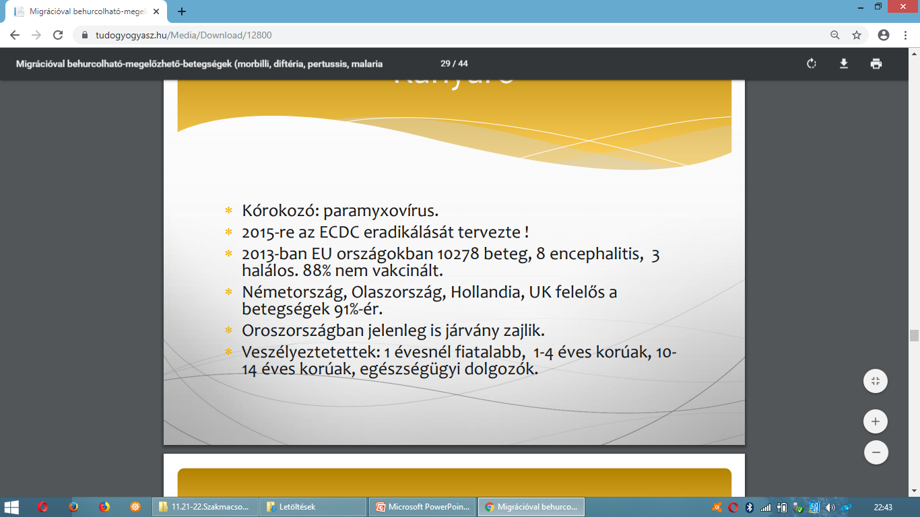
Kanyaró

Slide 27
Kanyaró
Magyarországon behurcolt esetek vannak (magas átoltottság)
Európán belül Romániában van járvány, több halálesetet is jelentettek, illetve Ukrajnában is rohamosan terjed a betegség. Az Európai Unión belül Olaszországban, Belgiumban, Franciaországban, Németországban, Lengyelországban terjed még járványszerűen a kanyaró.
Kongói Demokratikus Köztársaság kanyaró járvány 2019. óta 6000 halott
2018. 140 ezer halott a világban
Notes:
Elmaradt oltásokat pótolni 2-4 hónap

Slide 28
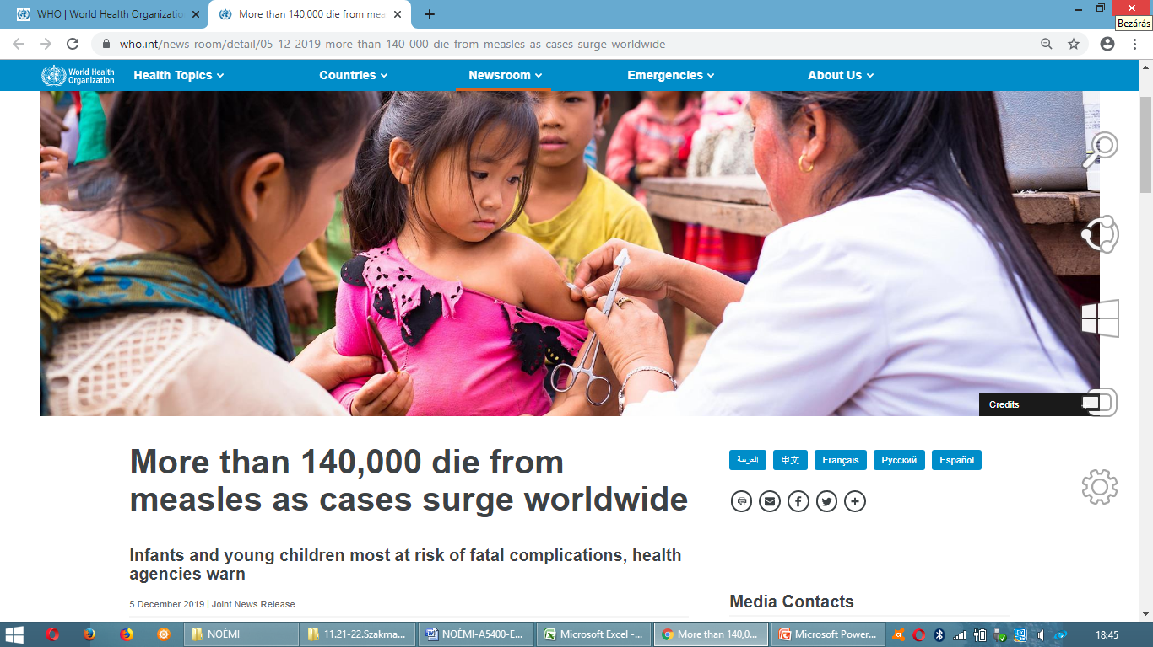

Slide 29
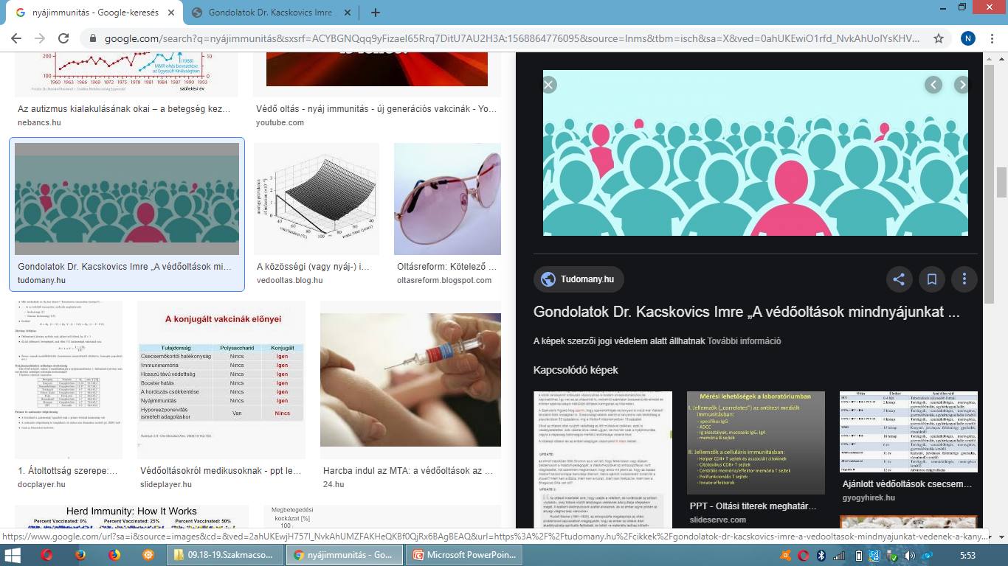
Kanyaró
Abban az esetben, ha a fogékonyak egyenletesen oszlanak el a népességben, a népesség igen erőteljes védett tömege a fogékonyak számára is biztosítja a védettséget (herd immunity, „nyáj-immunitás”) azzal, hogy a fogékonyak egymással való kapcsolata esetlegessé, minimálissá válik
Abban az esetben azonban, ha a fogékony egyének meghatározott területen, vagy egymással szoros kapcsolatban levő népesség-csoportokban (fiatalok zárt közössége, etnikai csoportok) élnek, a víruscirkuláció lehetősége adott, esethalmozódás, vagy járvány alakulhat ki ->szigorú védőoltási fegyelem megőrzése
Notes:
Elmaradt oltásokat pótolni 2-4 hónap

Slide 30
Pertussis (szamárköhögés)
Rohamokban jelentkező, görcsös köhögés jellemzi
Kórokozó
  Bordetella pertussis
  Gram-negatív coccobacillus
  Érzékeny, kis ellenállású baktérium
  Közönséges fertőtlenítőszerek gyorsan elpusztítják
  Direkt napfény 1 órán belül elöli
  Köpetben beszáradva hamar tönkremegy
  Penicillinre rezisztens
  Streptomycinre, chloramfenicolra és tetracyclinre érzékeny
  Endo- és exotoxint termel
  A törzsek 4 szerológiai típusba sorolhatók, B. pertussis kizárólag emberre patogén

Slide 31
Pertussis (szamárköhögés)
A kórokozó a szervezetbe belégzéssel jut->alsó légutak nyálkahártyáján megtelepszenek->gyorsan szaporodnak
A termelődő toxikus hatású anyagok károsítják a hámsejteket, gyulladásos, necroticus folyamat jön létre-> hörgő hámsejtjeinek gyulladása illetve a tüdő gyulladása
A nyálkahártya lobos duzzanata és a nyúlós-tapadós nyák részlegesen vagy teljesen eltömítheti a kisebb légutakat következményes légtelen tüdőrészeket okozva
Az agyban oedema, pontszerű vérzés, esetenként kiterjedtebb vérzés is észlelhető

Slide 32
Pertussis (szamárköhögés)
A betegség lappangási ideje általában 7-10 nap
A betegség lefolyása három szakaszra bontható fel
  1. a hurutos szakasz (stadium catarrhale),
  2. a görcsös köhögési szakasz (stadium convulsivum),
  3. a köhögés oldódásának szakasza (stadium decrementi)

Slide 33
Hurutos szak (stadium cattarhale)
Pertussis (szamárköhögés)
1-2 hétig tartó láztalan hurut
Nem különbözik az egyéb felső légúti hurutoktól
A tünetek az alkalmazott kezelés ellenére sem enyhülnek, sőt fokozódnak
A köhögés egyre makacsabb, sőt éjjel mind gyakoribbá és mind izgatottabbá válik

Slide 34
Görcsös köhögési szak (stadium convulsium)
Pertussis (szamárköhögés)
Az átmenet fokozatos amely 4-6 héten át is fennállhat
A típusos roham sorozatos köhögésekből áll, melynek végén a gyermek nem tud levegőt venni, cianotikus lesz, nyelvét kiölti, majd hirtelen szamárordításhoz hasonló hangon belégzés, „húzás” hallható
Ez többször ismétlődik, és a rohamok végén hányás is bekövetkezhet
A betegség tetőpontján nem ritka a napi 30-40 roham sem
Mindez a gyermeket legyengíti, kimeríti, és nyűgössé teszi
Jellegzetes az ún. „pertussis-arc”, melyre a duzzadt arc, és a duzzadt kötőhártyák a jellemzőek
Fiatal csecsemők betegsége legtöbbször igen súlyos formában zajlik le: apnoes rohamok támadhatnak és az agyi hypoxia következményeként görcsroham jöhet létre
Felnőtteken e stádiumra az izgatott köhögés jellemző, húzó belégzés általában nincs
Különösen nehéz felismerni az oltottak enyhe betegségét

Slide 35
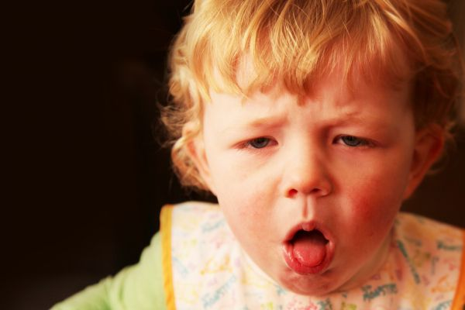
Pertussis (szamárköhögés)

Slide 36
Enyhülési szak (stadium decrementi)
Pertussis (szamárköhögés)
Köhögési rohamok enyhébbé és ritkábbá válnak, a hányás is megszűnik
A gyógyulás általában 2-3 hét alatt zajlik le

Slide 37
Szövődmények
Pertussis (szamárköhögés)
Elsősorban csecsemőkben gyakoriak
Súlyos pneumonia, bronchopneumonia, subarachnoidealis vérzés, latens tuberculosis fellobbanása stb. – csecsemőknél (4-5%), kisgyermekeknél (1-1,5%) letalis is lehet
Nem mindig tisztázható, hogy a B. pertussis okozza-e vagy bakteriális szuperinfekció következménye
Középfülgyulladás ( otitis media)-csecsemőkorban gyakori szövődmény

Slide 38
Pertussis (szamárköhögés)
A fogékonyság általános, újszülöttek nem rendelkeznek maternalis immunitással
Kontagiozitási index (megbetegedés): 60-80%
Gyakorlatilag csak cseppfertőzéssel terjed
A fertőzőképesség a hurutos szakaszban a legnagyobb
Antibiotikummal kezelt esetekben a fertőzőképesség öt nap után megszűnik
A betegség átvészelését követően tartós, de nem életre szóló immunitás alakul ki
A felnőttkori atípusos megbetegedések a természetes, vagy mesterséges immunitás elvesztésének, gyengülésének talaján jöhetnek létre

Slide 39
Pertussis (szamárköhögés)
Életkorhoz kötött kötelező védőoltás
2009 óta az ismételten növekvő esetek miatt a 11 évesek kampányoltásában a diftéria-tetanusz-pertusszisz szerepel

Slide 40
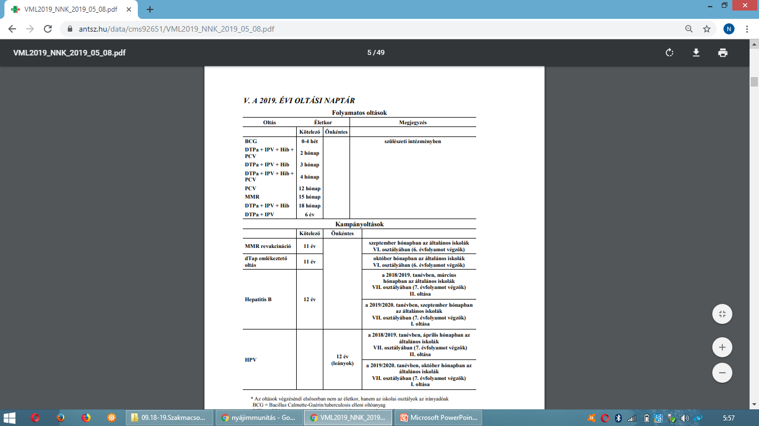
Notes:
* Az oltások végzésénél elsősorban nem az életkor, hanem az iskolai osztályok az irányadóak BCG = Bacillus Calmette-Guérin/tuberculosis elleni oltóanyag DTPa = diftéria-tetanusz-acelluláris pertussis komponenseket tartalmazó oltóanyag Hib = Haemophilus influenzae b elleni oltóanyag IPV = inaktivált poliovírus vakcina PCV13 = 13-valens konjugált pneumococcus vakcina MMR = morbilli-mumpsz-rubeola elleni vakcina dTap = diftéria-tetanusz-acelluláris pertussis komponenseket tartalmazó oltóanyag újraoltás céljára HPV = humán papillomavírus elleni oltóanyag 6 VI. ÉLETKORHOZ KÖTÖ

Slide 41
Klinikai tünetek
Varicella
Varicella-zoster vírus
Hólyagos kiütéssel járó, általában jóindulatú fertőző betegség
Lappangási idő: 14-21 nap
Láz, hólyagos kiütések, melyek a hajas fejbőrön is vannak, majd zavarossá
válik a hólyagbennék és beszárad
Macula – papula – vesicula – pustula - pörk
Pörk leesik ->megszűnik a fertőzőképesség

Slide 42
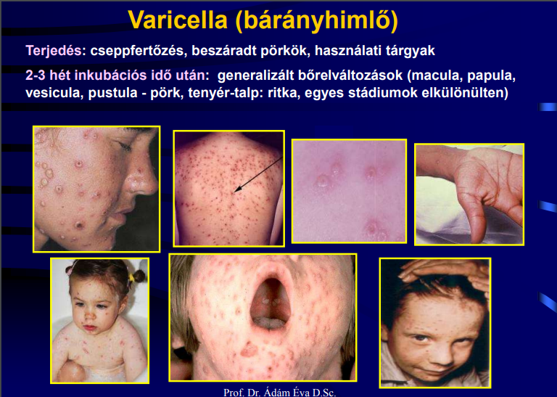
Varicella

Slide 43
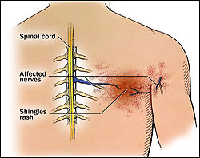
Varicella
Övsömör kialakulása
Elsődleges fertőzés után a vírus megbújik az idegek mentén

Slide 44
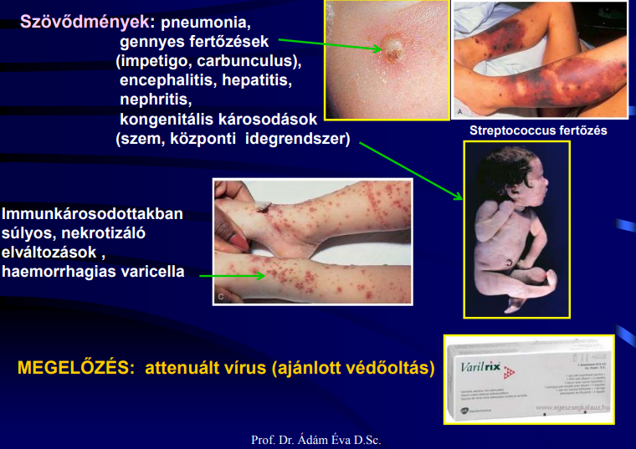
Varicella
Notes:
Impetigo – ótvar
Carbunculus- több szőrtüsző gyullad be
Furinculus- kelés; encephalitis-agyvelőgyulladás;

Slide 45
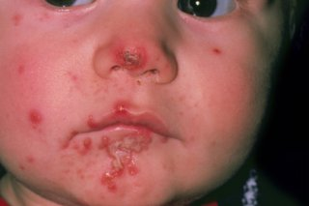
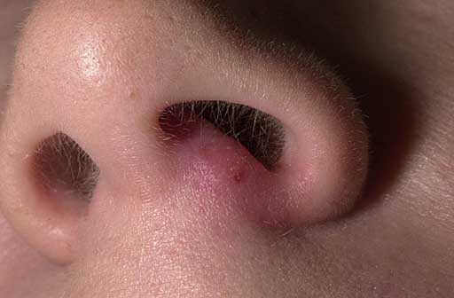
Varicella
Szövődmények
impetigo
carbunculus
Notes:
Karbunkulus: ha csoportosan több szőrtüsző gyullad be egymás mellett
Impetigo-ótvar

Slide 46
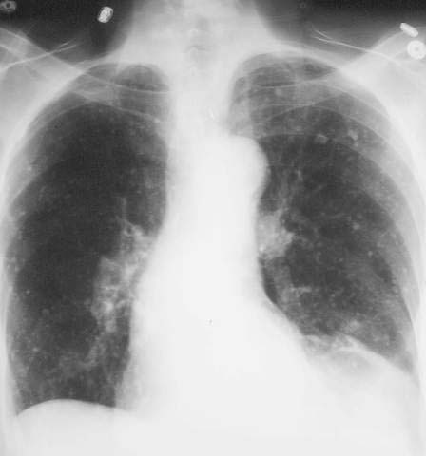
Szövődmények
Vírus okozta tüdőgyulladás
Varicella

Slide 47
Terhesség
Varicella
Congenitalis varicella syndroma:
  Alacsony születési súly
  Depigmentált bőrhegek
  Végtagok csökevényesek (hypoplasia)
  Központi idegrendszeri tünetek
  Szemtünetek
Azon anyák újszülöttjeinek, akiknél a varicella klinikai tünetei a szülést megelőzően 5 nappal vagy a szülés után 48 órával jelentkeznek, varicella-zoster immun-globulin adása javasolt

Slide 48
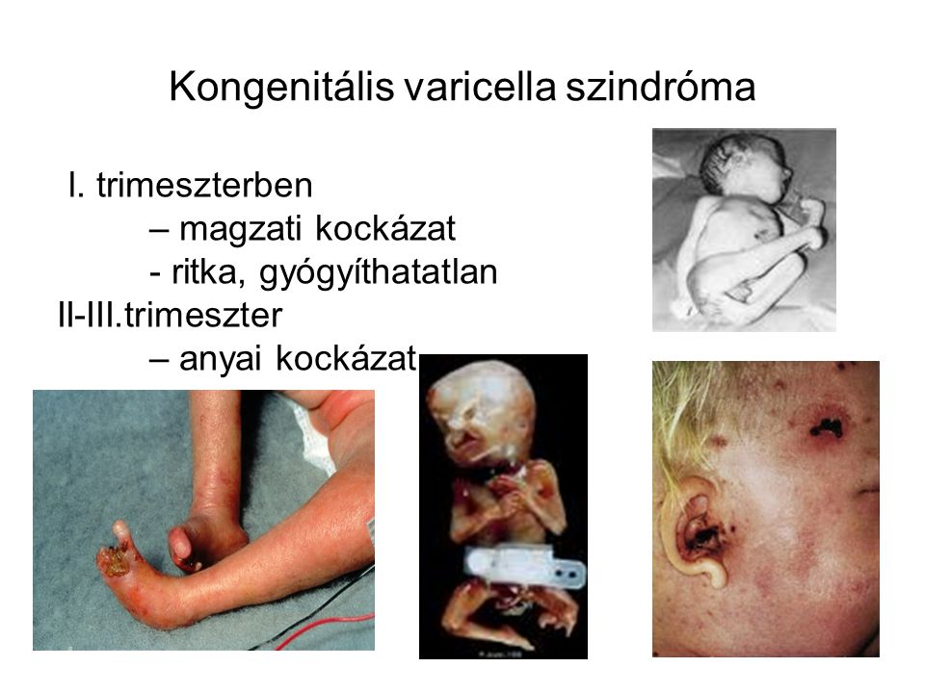
Varicella
Notes:
Forrás: https://www.google.hu/search?q=congenitalis+varicella+szindr%C3%B3ma&source=lnms&tbm=isch&sa=X&ved=0ahUKEwifgLubgYHaAhVkQZoKHUK1CjsQ_AUICigB&biw=1366&bih=623#imgrc=WKQ2h02QJtAEYM:

Slide 49
Terápia
Varicella
Csak szövődményes esetben vagy az újszülöttek, ill. immunhiányos betegek esetében szükséges
Antivirális szerek alkalmazása
Hyperimmun globulin adása

Slide 50
Varicella
Fertőző forrás: kizárólag a beteg ember
Terjedési mód: cseppinfekcióval, közvetlen érintkezéssel, szennyezett tárgyakkal
Fogékonyság általános
KI: 90-95 %
Lehet enyhe tünetekkel- pl.: egy oltást kapott gyereknél-áttöréses varicella
Védőoltás: 13 és 16 hónapos korban
Notes:
100 fertőzésnek kitett fogékony egyénből hány lesz beteg
Védőoltás-2 oltás minimum 6 hét különbséggel

Slide 51
Skarlát (Vörheny)
Streptococcus pyogenes okozta heveny, kiütésekkel járó fertőző betegség
Utóbbi évtizedekben enyhe betegséggé szelídült köszönhetően a kevésbé virulens törzsek megjelenésének
Gram-pozitív coccus
Beszáradást jól tűri
Váladékokban, porban hetekig életképes marad
60°C feletti hőmérsékleten elpusztul
Antibiotikumok iránt érzékeny, a penicillin és származékai ma is a leghatásosabb gyógyszerek

Slide 52
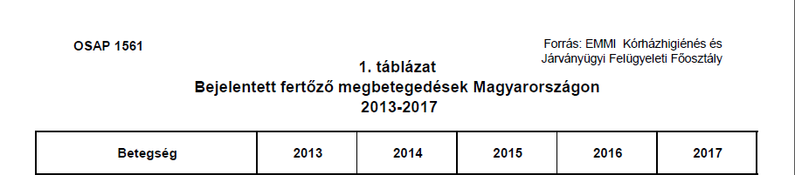
Skarlát

Slide 53
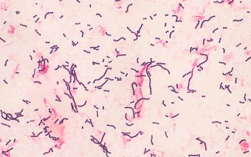
Kórokozó
Skarlát
A-csoportú Streptococcus pyogenes erythrogen toxint termelő törzse
Ellentétben a többi valódi toxinnal, toxoiddá nem alakítható

Slide 54
Patomechanizmus
Skarlát
  A streptococcusok a szervezet különböző helyein kelthetnek akut gyulladással, gyakran gennyképződéssel is járó folyamatokat
  Ha a kórokozó megfelelő mennyiségű streptococcus pyrogen exotoxint termel, és a szervezetnek a szóban forgó típussal szemben nincs antitoxikus immunitása->betegség

Slide 55
Skarlát
L.i.: 1-3 nap, ritkán max. 8 nap
A tünetmentes inkubációs szak után a betegség hirtelen kezdődik lázzal, hányással, hasi fájdalmakkal, amihez rövidesen torokfájás és nyelési fájdalom csatlakozik
A torokképletek erősen belövelltek („skarlátvörös”) és a tonzillákon folliculusok fejlődnek ki
A lágy szájpadon, az uvulán, a garatfalon pontozott pír látható, mely a kemény szájpad felé élesen elhatárolt
A nyelv kezdetben vastagon bevont, szélein áttűnnek a duzzadt vörös papillák ->Néhány nap múlva a lepedék letisztul és előtűnik a duzzadt papillákkal borított vörös nyelv = „málnanyelv”
Notes:
Uvula-nyelvcsap

Slide 56
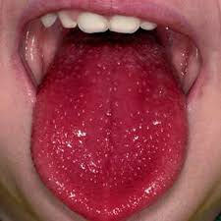
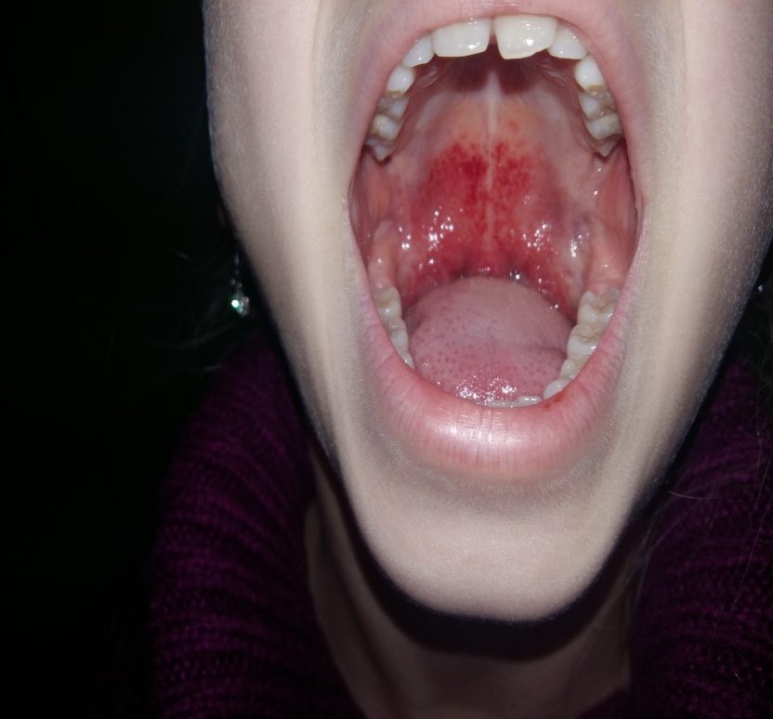
Skarlát

Slide 57
Skarlát
A kezdet után 12-24 óra múlva, de legkésőbb 3 napon belül megjelenik az exanthema, a finom, sűrű pontozott pír, mely távolról nézve összefolyó, „skarlátvörös” színt ad a bőrnek
Az arcon diffúz pír látható száj körüli sápadtsággal
Az exanthema a könyök és az inguinalis hajlatokban, az alhas bőrén a bőr ráncaiban sötétvörös
A kiütés halványodása 3-4 nap múlva indul meg, maradványai az összefüggő bőrterületeken láthatók a legtovább
A jellegzetes „lemezes” hámlás a 2. héten kezdődik és 4-5 hétig is látható a tenyereken és a talpakon
Szövődmények előfordulása, illetve streptococcus utóbetegségek a penicillinkezelés mellett igen ritkán tapasztalhatók
Notes:
Inguinalis= lágyéktáji

Slide 58
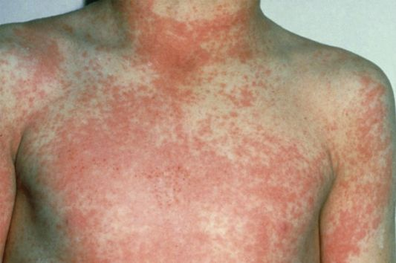
Skarlát

Slide 59
Skarlát
A fertőzés forrása: megbetegedett ember, illetve a rekonvaleszcens és egészséges kórokozó-hordozó
Hordozó aránya az egészségesnek tekintett lakosság körében 5-10 %, járványos időben kb. 25%
Cseppfertőzés útján terjed
A beteg vagy a hordozó használati eszközei, játékai, környezetében levő tárgyak is terjeszthetik a fertőzést
A terápiában nem részesített beteg 10-21 napig, a penicillinnel kezelt beteg 1-2 napig fertőzőképes
A kezelés hatására a tünetek néhány nap alatt elmúlnak, 24-48 óra múlva Streptococcus mentessé válik a beteg
Kellő immunitás nem feltétlenül alakul ki, ennek megfelelően ismételt megbetegedések előfordulhatnak
Kontagiozitási indexe 30-40%
Hazánkban a betegség endémiás

Slide 60
Skarlát
Bejelentésre kötelezett a gyanús vagy a valószínűsíthető eset
A beteget otthonában vagy kórházban (fertőző osztályon) kell elkülöníteni 6 napig
Folyamatos és zárófertőtlenítés szükséges
Postexpoziciós profilaxis nem szükséges

Slide 61
Légutakon keresztül terjedő fertőző betegségek
Meningitis epidemica (járványos agyhártyagyulladás) I.
Etiológia
  Gram-negatív diplococcus
  A törzsek antigénszerkezetük szerint 12 szerológiai csoportba sorolhatók, leggyakoribb az A, B, C, D, Y, W-135 előfordulása
  Meningitis övezet Afrikában
  Az utóbbi években Európában – és így hazánkban is – a B és a C-törzsek a megbetegedések fő okozói
  Ellenállóképessége igen csekély

Slide 62
Patomechanizmus
Légutakon keresztül terjedő fertőző betegségek
Meningitis epidemica (járványos agyhártyagyulladás) II.
Természetes előfordulási helye a garat, innen jut a vérbe és az agyhártyákra
Átmenetileg a felső légutakat betegíti meg, majd ezután gyógyul, ami után az ember kórokozó-hordozóvá válhat, vagy megtörténik az invázió, septicaemia keletkezik, amelyben a beteg még az agyhártyagyulladás (meningitis) kifejlődése előtt meghalhat
Lehetséges, hogy a meningococcusok a nasopharynxból a nyirokutak mentén is eljutnak az agyhártyára

Slide 63
Klinikai kép
Légutakon keresztül terjedő fertőző betegségek
Meningitis epidemica (járványos agyhártyagyulladás) III.
Lappangási ideje 2-10 nap, leggyakrabban 3-4 nap
Hirtelen kezdet, rendszerint hidegrázás, fejfájás, magas láz, hányás, elesettség, igen súlyos meningeális izgalmi tünetek, eszméletlenségig fokozódó tudatzavar
Ritkán gyors lezajlású, végzetes sepsis képében zajlik le a fertőzés, bőrvérzések, mellékvesevérzés, collapsus is előfordulhat (Waterhouse-Friderichsen szindróma) a meningeális tünetek megjelenése előtt
Idős egyéneknél a láz hiányozhat, csak az eszméletzavar kifejezett, a meningeális tünetek elmosódottak lehetnek

Slide 64
Kimenetel
Légutakon keresztül terjedő fertőző betegségek
Meningitis epidemica (járványos agyhártyagyulladás) IV.
Rossz prognózisú – még megfelelő terápia mellett is – az újszülöttek meningitise (40-100% halálozás), de a gyógyult esetek felében is maradványtünetekkel lehet számolni
Ugyancsak súlyosabb az idősebbek megbetegedésének kórjóslata
A 40 éven felüliek letalitását 25-50%-ra becsülik
Korán kezdett, megfelelő terápia esetén is 5-10% a meningococcus-meningitisek letalitása

Slide 65
Terápia
Légutakon keresztül terjedő fertőző betegségek
Meningitis epidemica (járványos agyhártyagyulladás) V.
A kezelést sürgősen, a diagnózis gyanújának felmerülésekor el kell kezdeni
A mentőszállítást megelőzően adott antibiotikum a beteg életét mentheti meg
Megelőzés: védőoltás B, C szerotípus ellen
Kemoprofilaxis a környezet számára (Rifamed, Ciprofloxacin)

Slide 66
Légutakon keresztül terjedő fertőző betegségek
Meningitis epidemica (járványos agyhártyagyulladás) VI.
A fertőző forrás a beteg ember, a kórokozó-hordozó
A fertőzőképesség a lappangási szak végén kezdődik, a betegség akut szakában a legnagyobb: a klinikai gyógyulás után 2-5 hétig tarthat
A kórokozó az orr-, torokváladékkal ürül
Az adekvát kezelés megkezdését követő 24 óra múlva az orr-garatüregből eltűnnek a kórokozók

Slide 67
Légutakon keresztül terjedő fertőző betegségek
Meningitis epidemica (járványos agyhártyagyulladás) VII.
Cseppfertőzés útján terjed
A megbetegedés iránti fogékonyság (kontagiozitási index) alacsony: 0,1-0,5%, a csecsemők és a gyermekek fogékonysága nagyobb
A fertőzés legnagyobb gyakorisággal a téli és tavaszi hónapokban fordul elő, a járványok megjelenésében nincsenek szabályos ciklusok
Járvány kialakulásának kedvez, ha zsúfolt körülmények között, szoros kontaktusban élnek, körükben a kórokozó intenzíven képes cirkulálni (pl. katonaság, kollégium)
A populációban előforduló egyéb légúti fertőzések (mycoplasma, adenovírus, parainfluenza vírus, rhinovírus és RSV) elősegítik a meningococcus fertőzést

Slide 68
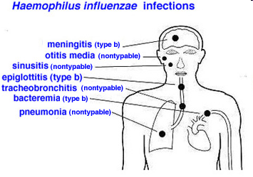
Légutakon keresztül terjedő fertőző betegségek
Haemophylus influenzae okozta agyhártyagyulladás I.

Slide 69
Légutakon keresztül terjedő fertőző betegségek
Haemophylus influenzae okozta agyhártyagyulladás II.
Kórokozó: Gram negatív bacillus
Terjedés: cseppfertőzés
Megelőzés: VÉDŐOLTÁS! Kötelező védőoltási rend!

Slide 70
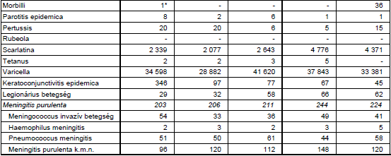
Bejelentett fertőző megbetegedések Magyarországon 2013-2017
Légúti fertőző betegségek

Slide 71
Légúti fertőző betegségek - Influenza
Notes:
Mi ez?

Slide 72
Légúti fertőző betegségek
Influenza
Kórokozó
  Influenza vírusa
  „A” típus – emberben, különböző állatokban (sertés, ló, szárnyasok) fordul elő, országos és világjárványt képes okozni
  „B” típus – emberben fordul elő, főleg helyi járványokat okoz
  „C” típus – emberben fordul elő, gyermekek egyedi megbetegedését okozza

Slide 73
Tünetek
Légúti fertőző betegségek
Influenza
  Hirtelen kezdet
  Hidegrázás, rossz közérzet
  Több napig fennálló magas láz vagy hőemelkedés
  Izomfájdalom
  Fejfájás
  Égő kaparó érzés a torokban
  Száraz köhögés
  Enyhe orrfolyás
  Étvágytalanság
  Hányinger, hányás-főleg gyermekeknél

Slide 74
Légúti fertőző betegségek
Influenza
Lappangási idő:1-3 nap
Fertőző forrás: beteg vagy kórokozó hordozó ember
Terjedés: cseppfertőzés (köhögés, tüsszentés)
Meddig fertőz? klinikai tünetek előtti naptól kb. 7 napig
Elkülönítés: heveny tünetek alatt
Szezonalitás: téli- kora tavaszi
  Oka:
    téli összezártság
    a vírus stabilabb hidegben
    emberi immunitás szezonális változása

Slide 75
Légúti fertőző betegségek
Influenza
Általában maradványtünetek nélkül gyógyul, de a szövődmények a kimenetelt befolyásolják
Életveszélyes lehet csecsemő- és időskorban, súlyosabb az idült betegek és a várandósok számára
Fő halálok ma is a tüdőgyulladás (elsődleges vírus okozta vagy másodlagos baktérium okozta)

Slide 76
Szövődmények
Légúti fertőző betegségek
Influenza
Légzőszervi:
  középfül-gyulladás, arcüreg-gyulladás,
  elsődleges vírus okozta tüdőgyulladás
  másodlagos baktérium okozta tüdőgyulladás,
  hörghurut, krónikus tüdőbetegség fellobbanása
Egyéb:
  lázas görcsroham
  izomgyulladás, szívizomgyulladás, központi idegrendszeri rendellenes állapot,
  petyhüdt, alulról-felfelé szálló bénulás (Guillain-Barré betegség)

Slide 77
Légúti fertőző betegségek
Influenza
Hazánkban egy-egy szórványos járványban 1,2-2 millió ember betegszik meg
Influenza figyelőszolgálat- Influenza surveillance (40. héttől 20. hétig)
Hazai felügyelet
  1. klinikai adatok-lakosság 20%-át lefedően háziorvosok a heti betegforgalmat jelentik és az influenzaszerű megbetegedések számát korcsoportos megoszlásban
  2. mikrobiológiai adatok- un. sentinel orvosok heti rendszerességgel vesznek légúti mintát influenzaszerű betegektől
  3. közösségi hiányzások- hiányzás eléri a 30%-ot jelentik az óvodák, iskolák stb.

Slide 78
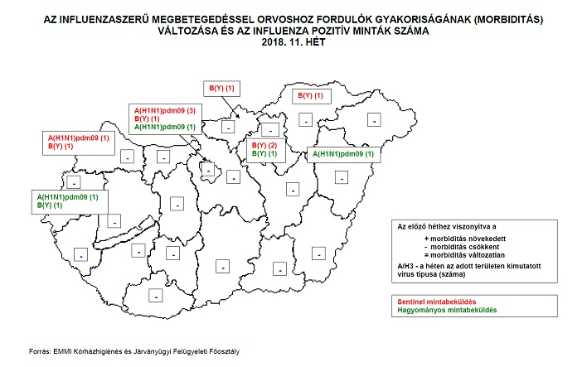
Légúti fertőző betegségek
Influenza

Slide 79
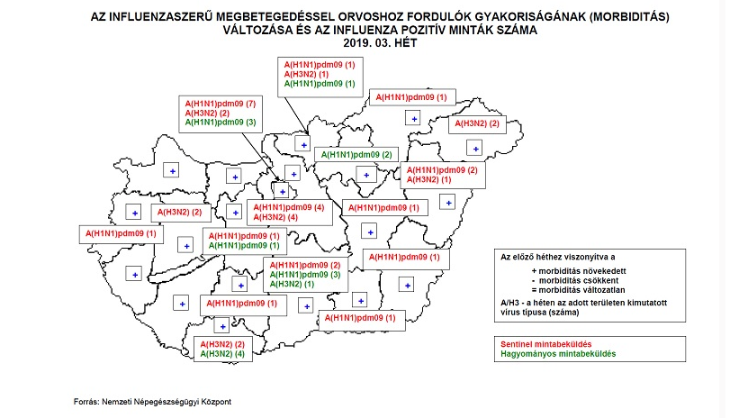
Légúti fertőző betegségek
Influenza

Slide 80
Influenza
Oltás célja
A kórokozó keringésének visszaszorítása a fogékony egyedek számának csökkentésével
A szezonális humán influenza vírus és a madárinfluenza vírus genetikai anyaga keveredésének megakadályozása- új mutáns vírus ne alakuljon ki! - világjárvány veszély

Slide 81
Megelőzés
Légúti fertőző betegségek
Influenza
Aspecifikus védekezés: személyi higiéne; gyakori szellőztetés; zsúfolt helyek-, tömegközlekedés kerülése; védőeszközök viselése
Specifikus védekezés: védőoltás
  Térítésmentesen adható:
    Krónikus betegek
    Közösségek (szoc.otthon, öregek otthona, eü.intézmények lakói, dolgozói)
    Tartós szalicilát kezelésben részesülő gyermekek és serdülők
    60 év fölöttiek egészségi állapotuktól függetlenül
    Szárnyas tartó telepek dolgozói
    Egészségügyi és szociális intézetben dolgozók és tartósan ápoltak
    Terhesek, terhességre készülők
    2021.: kockázati csoporttól függetlenül mindenkinek

Slide 82
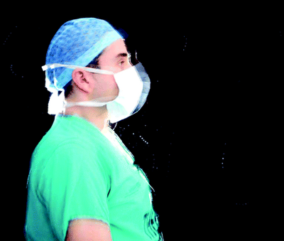
Influenza elleni védekezés

Slide 83
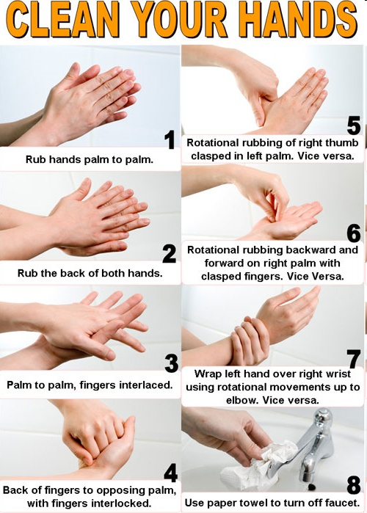
Influenza elleni védekezés

Slide 84
Légutakon keresztül terjedő fertőző betegségek
Mononucleosis infectiosa (Pfeiffer-féle mirigyláz) I.
Hazánkban évente kb. 1000 körüli esetszám, tényleges gyakoriság feltételezhetően magasabb
Kórokozó Cytomegalovirus(CMV) és az Epstein-Barr-vírus (EBV)
Fertőzés forrása: beteg és tünetmentes vírushordozó
Cseppfertőzéssel, közvetett úton, nosocomialisan (transzplantáció, transzfúzió) és transzplacentarisan terjedhet
Alacsony kontagiozitású
Lappangási idő: 4-6 hét

Slide 85
Légutakon keresztül terjedő fertőző betegségek
Mononucleosis infectiosa (Pfeiffer-féle mirigyláz) II.
Az előfordulás életkori csúcsa 15-24 év között van („csókolózási betegség")
Bár lényegesen ritkábban, de idős korban is előfordul primer infekció, ilyenkor a klinikai kép a kamaszkorihoz nagyon hasonló
A kórokozó képes az orr-torokban perzisztálni, friss betegek jelentős része nem tud beszámolni fertőzött emberrel történt kontaktusról

Slide 86
Tünetek
Légutakon keresztül terjedő fertőző betegségek
Mononucleosis infectiosa (Pfeiffer-féle mirigyláz) III.
A gyermekek betegsége többnyire igen enyhe, esetleg abortív lefolyású
Influenza-szerű tünetek (láz, torokgyulladás, esetleg tüszős vagy lepedékes tonsillitis)
Lágyrészduzzanat
Generalizált lymphadenopathia
CMV-fertőzés esetén hepatosplenomegalia
Szövődmények
Pneumonia
Myocarditis
Meningoencephalitis
Opportunista fertőzések társulhatnak
A tünetegyüttes nem jelentendő
Beteg környezetében folyamatosan kell fertőtleníteni
Notes:
Lymphadenopathia-nyirokcsomó gyullad

Slide 87
Légutakon keresztül terjedő fertőző betegségek
Legionellosis (Legionárius betegség) I.
Történelem
Az amerikai legionáriusok 1976-ban tartott nagygyűlésén megjelentek közül 182-en betegedtek meg és 29-en (16%) haltak meg egy addig ismeretlen, magas lázzal kezdődő, gyors tüdőgyulladással folytatódó, és sok halállal végződő betegségben
Bejelentésre kötelezett a valószínűsíthető vagy a megerősített eset
  Az utazással összefüggő legionárius megbetegedés az értesülést követően sürgősséggel is jelentendő az illetékes kormányhivatalnak, amely haladéktalanul értesíti az NNK-t (Utazási kritérium: a beteg a betegség kezdetét megelőző 2-10 napon belül legalább egy éjszakát otthonán kívül, a lakóhelye szerinti országban vagy külföldön, bérelt szálláshelyen töltött)
Kórokozó
  Különböző Legionella fajok
  Gram-negatív pálca
  Kizárólag a tüdő betegszik meg, gennyes, fibrines bronchopneumonia

Slide 88
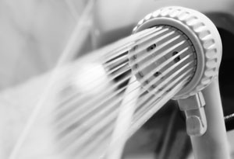
Klinikai tünetek
Légutakon keresztül terjedő fertőző betegségek
Legionellosis (Legionárius betegség) II.
Lappangási idő: 2-10 nap
Megjelenési formái:
  Nem pneumoniás forma (Pontiac láz): myalgia, láz, fejfájás, esetleg enyhe légúti tünetek
  Pneumoniás forma: rossz közérzet, myalgia, enyhe fejfájás, kezdeti magas láz, száraz köhögés ->hasi tünetek ->központi idegrendszeri tünetek
Epidemiológia
Fertőzés forrása a beteg ember
Terjesztő tényező: pangó vizek, légkondicionáló berendezések
Bejelentendő

Slide 89
Teendők
Légutakon keresztül terjedő fertőző betegségek
Legionellosis (Legionárius betegség) III.
A fertőző beteg, illetve a legionellosis megbetegedésre gyanús személy környezetében legfontosabb teendő a környezetben lévő pangó vizek, illetve ezekkel kontaminálódott szerelvények, tartósan nedves felületek fertőtlenítése
Ennek során fertőtleníteni kell a fürdőszobák, zuhanyzók, WC-k és egyéb, ún. vizes helyiségek csaptelepeit, zuhanyrózsákat, kifolyókat, WC-tartályokat, lefolyók ún. bűzelzáró szifonjait
Légkondicionálás, klimatizálás esetén feltétlenül fertőtlenítendő a párásító berendezés víztartálya, a légcsatornák
Szökőkutak, a házban levő díszkutak is

Slide 90
Megelőzés
Légutakon keresztül terjedő fertőző betegségek
Legionellosis (Legionárius betegség) IV.
A klímaberendezések, permetezők, szökőkutak stb. vizének tisztán tartása, algamentesítése, fertőtlenítése, melegvízrendszerek vizének minimum 55-60 °C-ra való felmelegítése és hőn tartása
Utazással összefüggő eset-nemzetközi jelentési kötelezettség

Slide 91
Légutakon keresztül terjedő fertőző betegségek
Tuberculosis I.
Miért nevezik a tbc-t Morbus Hungaricus-nak?
»Morbus Hungaricus« alatt nem a tuberkulózist, hanem a szennyezett ivóvízzel és egyéb fertőző anyagokkal terjedő járványt, a kiütéses tífuszt értették korábban
Morbus Hungaricus
A XIX. század végétől az akkori Magyarország területén a szegénység, a népmozgás, a nyerstej fogyasztása, és a háborúskodás kedvezett a TBC terjedésének, és népbetegségként jelentkezett ez az alattomosan lappangó kór, amely sok embert megfertőzött (városi népesség 100%-a).

Slide 92
TBC incidencia Magyarországon
Légutakon keresztül terjedő fertőző betegségek
Tuberculosis II.
Forrás: dr Szabó E. Orsz.- Korányi Int.

Slide 93
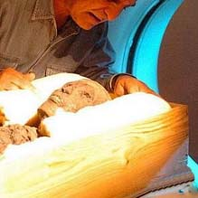
Az egyiptomi múmiákon is előfordul a TBC
Légutakon keresztül terjedő fertőző betegségek
Tuberculosis III.

Slide 94
Robert Koch fedezte fel
Légutakon keresztül terjedő fertőző betegségek
Tuberculosis IV.
Kórokozó
Mycobacterium tuberculosis complex
  M.tuberculosis
  M.bovis
  M.africanum
  M.microti
Szaprofita és opportunista patogének ->a legyengült szervezetekben okoznak megbetegedést
Aerob baktérium
Fizikai, kémiai behatásokkal szemben igen ellenálló
Váladékban, nedves helyen, tejben, tejtermékben hónapokig fertőzőképes marad
Hővel szemben ellenálló
Obligát patogének

Slide 95
A TBC zoonózis!
Légutakon keresztül terjedő fertőző betegségek
Tuberculosis V.
Az emberek és az állatok közös betegsége, amely az emberről állatra és viszont is képes átterjedni
Legjelentősebb és legveszélyesebb a szarvasmarha TBC
A betegség ellen nem csak a gazdasági kártétele miatt fontos védekezni, hanem azért is, mert az állat (tej!) megfertőzheti az embert

Slide 96
Légutakon keresztül terjedő fertőző betegségek
Tuberculosis VI.
Gyermekkori primer fertőzés túlnyomórészt szubklinikusan zajlik
Légutakon keresztül bejutott baktériumok primer gócot hoznak létre a tüdőben , majd a nyirok – és vérárammal a környéki nyirokcsomókba, a tüdőcsúcsokba vagy más szervekbe kerülnek, ahol szaporodásnak indulnak
A haematogén/lymphogen szóródás következtében miliaris, extrapulmonalis vagy generalizált tuberculosis jöhet létre
Legjelentősebb extrapulmonalis kórképek:
  Meningitis basilaris tuberculosa -,
  Csont-ízületi izom -,
  Bőr -,
  Urogenitalis -,
  Enteralis tbc. -,

Slide 97
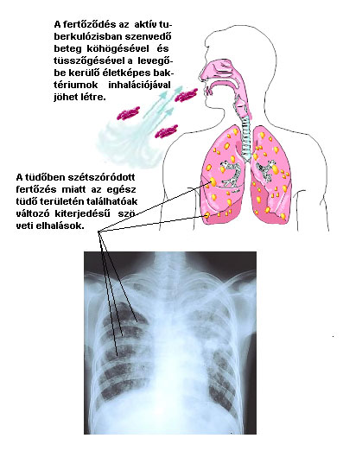
TBC terjedése
Cseppfertőzés
Táplálkozás: fertőzött étel, ital (pl.: víz, tej)
Vér útján: fertőzött injekciós tű, orvosi műszer, tetoválás stb.
Szexuális kapcsolat
Nyílt seb
Terhesség, szoptatás

Slide 98
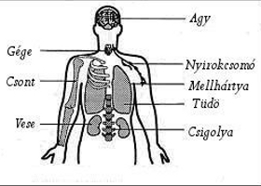
TBC tünetei
Általános: fogyás, hőemelkedés, izzadás (főleg éjszaka), étvágytalanság, fáradékonyság, gyakran jelentkező meghűlések.
Légzőszervi: köhögés, köpetürítés. Ritkábban mellkasi fájdalom, légszomj.
Speciális szervi tünetek: csontrendszeri, vese, idegrendszer stb.

Slide 99
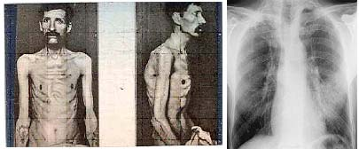

Slide 100
Légutakon keresztül terjedő fertőző betegségek
Tuberculosis VII.
Fertőzés forrása: kórokozókat ürítő beteg ember, fertőzött szarvasmarha
Rizikótényező:
  3 év alatti kor
  Krónikus betegség (silicosis, diabetes)
  Immunszupprimált állapot
  Zsúfoltság
  Rossz szociális helyzet

Slide 101
Légutakon keresztül terjedő fertőző betegségek
Tuberculosis VIII.
L.i.: primer góc kialakulásáig 4-12 hét
Letalitás kimeneteléért a tüdőfolyamat progressziója vagy a belőle kiinduló miliaris tbc és a meningitis basilaris tuberculosa felelős
A primer komplexus kialakulása nem jár tünetekkel
A folyamat reaktivizálásakor:
  Fáradékonyság
  Subfebrilitas
  Éjszakai izzadás
  Köhögés
  Haemoptoe
  Fokozodó dyspnoe
Notes:
Dyspnoe-nehézlégzés, légszomj

Slide 102
Járványügyi intézkedések
Légutakon keresztül terjedő fertőző betegségek
Tuberculosis IX.
Aktív tbc-s megbetegedés vagy annak alapos gyanúja esetén a beteget a területileg illetékes tüdőbeteg-gondozóba - fekvőbeteg esetén a pulmonológiai osztályra kell irányítani
A tüdőgondozó az aktív tbc-s beteget nyilvántartásba veszi (törzsregiszter), és haladéktalanul megkezdi a kontaktok felkutatására és gondozásba vételére előírt feladatai végrehajtását (kontaktok szűrése, fertőzőforrás kutatása, kemoprofilaxis stb.)
Bejelentést a tüdőgondozó végzi
Fertőtlenítés tuberculocid szerrel

Slide 103
Légutakon keresztül terjedő fertőző betegségek
Tuberculosis X.
A fertőző beteg, valamint a fertőző megbetegedésre gyanús személy környezetében szükséges fertőtlenítési teendők közül legfontosabb a beteg köpetének, bronchus-, torok- és orrváladékának, indokolt esetben vizeletének fertőtlenítése
Ennek során a váladékokon kívül mindazon tárgyat, eszközt, anyagot fertőtleníteni kell, melyek fertőződtek vagy fertőződhettek
Mivel a fertőzést okozó mycobacteriumok ellenállóképessége mind a fizikai (elsősorban hőhatás), mind pedig a kémiai hatásokkal szemben meghaladja a baktériumok vegetatív formáinak ellenálló-képességét, sőt megközelíti a baktériumspórák rezisztenciáját: a váladékok, illetve a tárgyak, eszközök, anyagok fertőtlenítésére vagy tuberkulocid vagy sporocid hatású fertőtlenítőszereket kell alkalmazni
Ezek hiányában - általában - 2-3-szorosára megnövelt koncentrációjú, lehetőleg klór hatóanyag-tartalmú dezinficienseket kell alkalmazni, arányosan megnövelt expozíciós idő mellett

Slide 104
Megelőzés
Légutakon keresztül terjedő fertőző betegségek
Tuberculosis XI.
Komplex humán- és állategészségügyi feladat
Ernyőképszűrés
Korai életkorban BCG vakcináció
Kiszűrt egyének szigorúan kontrollált, standardizált antituberkulotikus kezelése
Fertőzött egyének környezetében élők szűrővizsgálata, kemoprofilaxisban részesítése

Slide 105
Légutakon keresztül terjedő fertőző betegségek
Streptococcus fertőzés I.
Kórokozó: Streptococcus pneumoniae
Szezonalitás: téli-kora tavaszi
Fertőző forrás: kórokozó ürítő vagy beteg ember
Terjedési mód: cseppfertőzés
Klinikai tünet: 1-3 napos lappangási idő után, hidegrázás, magas láz, hurutos légúti tünetek
Tüdőgyulladás főleg, középfülgyull, arcüreggyull., agyhártyagyulladás
Időseknél főleg tudatzavar, shockos állapot
Rizikófaktor: légúti krónikus betegség, egyéb krónikus betegség

Slide 106
Légutakon keresztül terjedő fertőző betegségek
Streptococcus fertőzés II.
Szövődmény: tüdőtályog, gennyes gócok a szervezetben
Nem bejelentendő, kivéve ha meningitis alakul ki
Diagnózis: mrtg, köpet leoltás, haemokultúra
Fertőtlenítés

Slide 107
Köszönöm a figyelmet!

